Slide 1
Mestrado em Bioinformática
Ano Letivo 2020/2021
UC: Laboratórios de Bioinformática

Slide 2
Metodologia

Slide 3
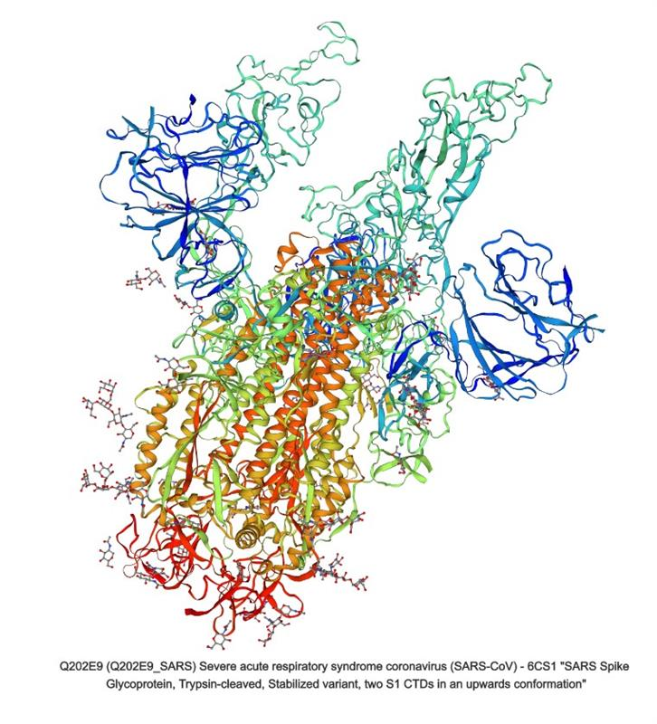
Vírus S
Os coronavírus (CoVs) são vírus de RNA (+) com envelope. Estes vírus entram nas células hospedeiras e, para iniciar a infeção, as suas membranas virais fundem-se com as membranas celulares do hospedeiro. A fusão da membrana é mediada pela glicoproteína transmembranar S do tipo I no invólucro viral e pelo recetor cognato na superfície das células hospedeiras. Para além de permitir a fusão da membrana, a superfície onde se encontra a glicoproteína S é um alvo direto para as respostas imunes do hospedeiro, tornando-a o principal alvo dos anticorpos neutralizantes. A proteína S é o alvo principal para projetos de vacinas, como também para a terapêutica antiviral, devido aos seus papéis na infeção viral e na eliciação de respostas imunes humorais protetoras, mediadas por células nos hospedeiros durante a infeção.

Slide 4
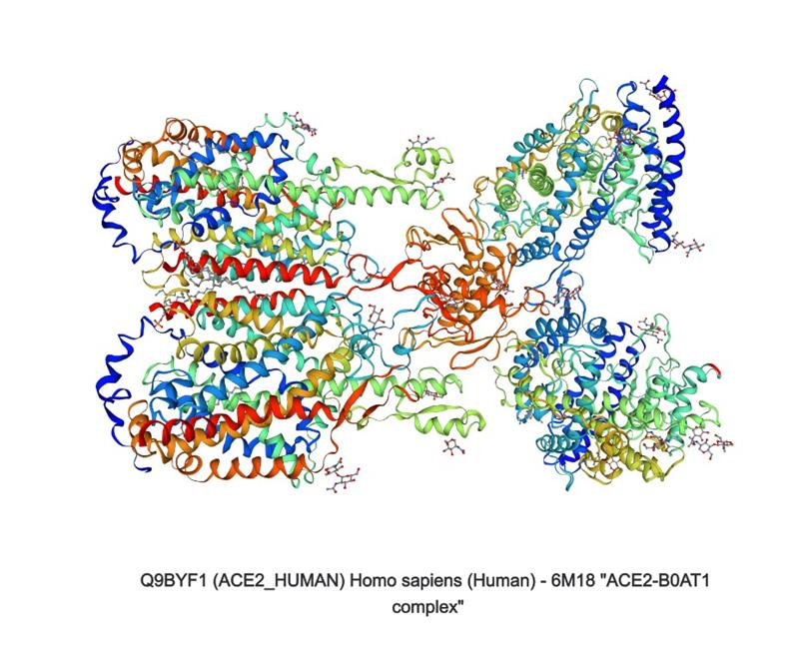
ACE2
ACE2 (Enzima 2 de Conversão da Angiotensina I) é um gene codificador de proteína. A proteína codificada por este gene e a enzima de conversão da angiotensina 1 humana apresentam uma homologia considerável. A expressão específica deste gene pode desempenhar um papel na regulação cardiovascular e renal e na fertilidade. Além disso, a proteína codificada por este gene é um recetor funcional para a glicoproteína S do coronavírus humano HCoV-NL63 e do coronavírus da síndrome respiratória aguda grave humana SARS-CoV e SARS-CoV-2.

Slide 5
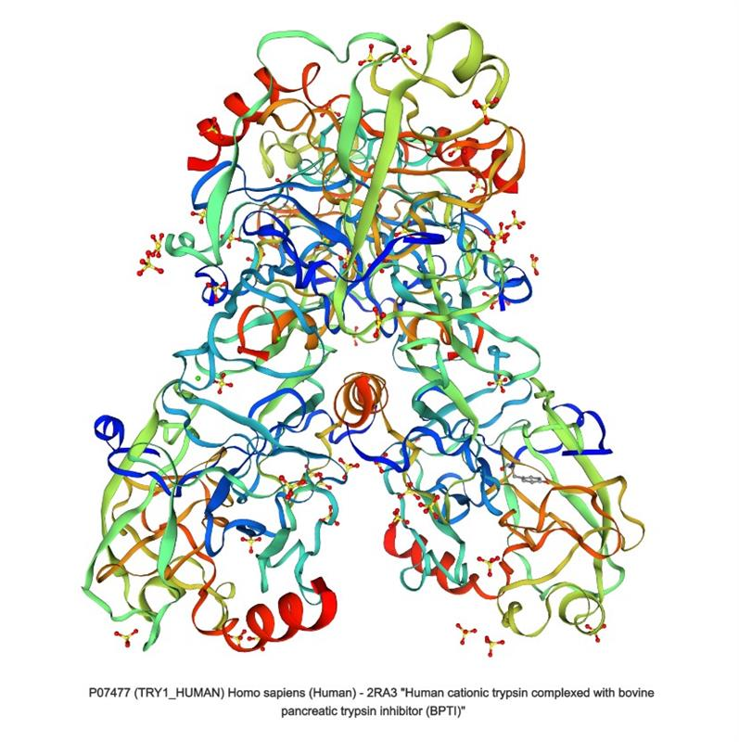
PRSS1
PRSS1 (Serina Protease 1) é um gene codificador de proteína, localizado no locus beta do recetor das células T no cromossoma 7. Este é responsável pela codificação de um tripsinogénio, que é um membro da família das serinas protéases da tripsina. Esta enzima é excretada pelo pâncreas e clivada, na sua forma ativa, no intestino delgado. É ativo em ligações peptídicas envolvendo o grupo carboxilo da lisina ou da arginina. As mutações neste gene estão associadas à pancreatite hereditário.

Slide 6
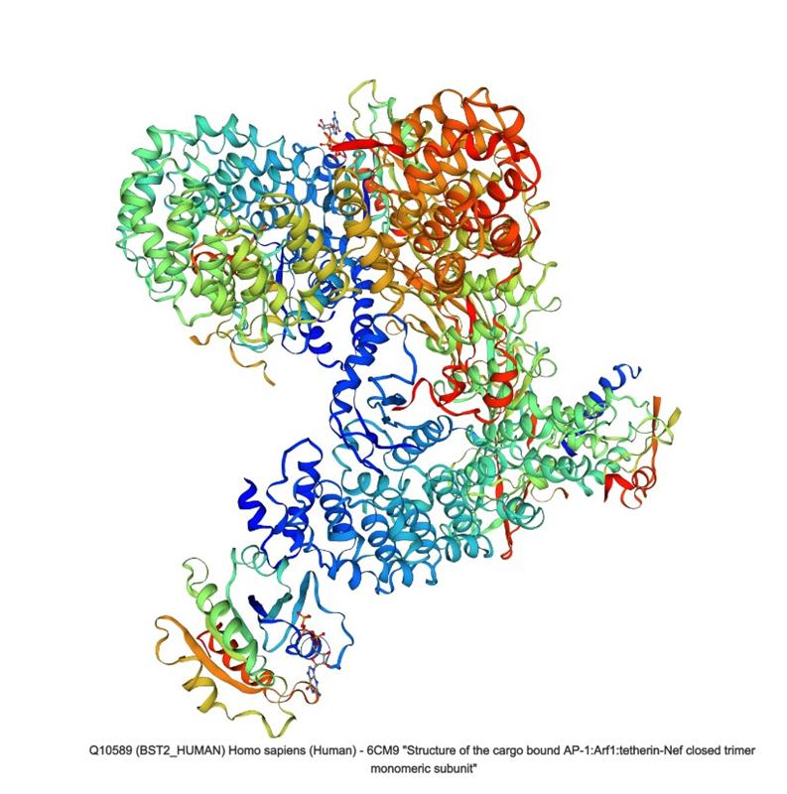
BTS2
BST2 (Bone Marrow Stromal Cell Antigen 2) é um gene codificador de proteína. As células estromais da medula óssea estão envolvidas no crescimento e no desenvolvimento das células B do sistema imunológico. A função específica da proteína codificada pelo antígeno 2 de células estromais da medula óssea é indeterminada. Todavia, esta proteína pode desempenhar um papel no crescimento de células pré-B e na artrite reumatoide.

Slide 7
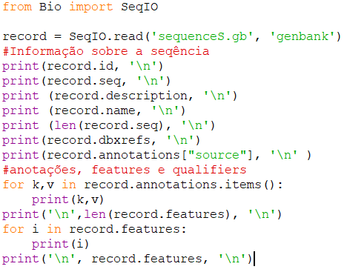
Análise das sequências e das features presentes no NCBI
A partir deste código obtemos informação sobre as sequências dos genes de interesse e as suas features e qualifiers.

Slide 8
S | ACE2 | PRSS1 | BST2
ID: NC_004718.3 Descrição: SARS coronavirus Tor2, complete genome Tamanho: 3768 bp ​Taxonomia: ['Viruses', 'Riboviria', 'Orthornavirae', 'Pisuviricota', 'Pisoniviricetes', 'Nidovirales', 'Cornidovirineae', 'Coronaviridae', 'Orthocoronavirinae', 'Betacoronavirus', 'Sarbecovirus’] | ID: NG_012575.2 Descrição: Homo sapiens angiotensin I converting enzyme 2 (ACE2), RefSeqGene on chromosome X Localização: 6199..46126 in Chromosome X of homo sapiens Sinónimo: ACEH Tamanho: 39928 bp Organismo: Homo sapiens Proteína: angiotensin-converting enzyme 2 isoform 1 precursor | ID: NG_008307.3 Descrição: Homo sapiens serine protease 1 (PRSS1), RefSeqGene on chromosome 7 Tamanho: 3601 bp Organismo: Homo sapiens | ID: NC_000019.10 Descrição: Homo sapiens chromosome 19, GRCh38.p13 Primary Assembly Tamanho: 2692 bp Organismo: Homo sapiens

Slide 9
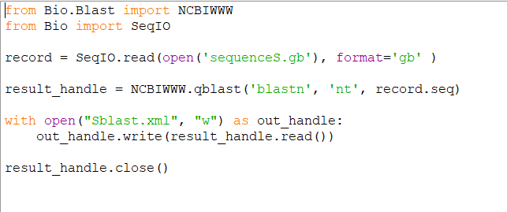
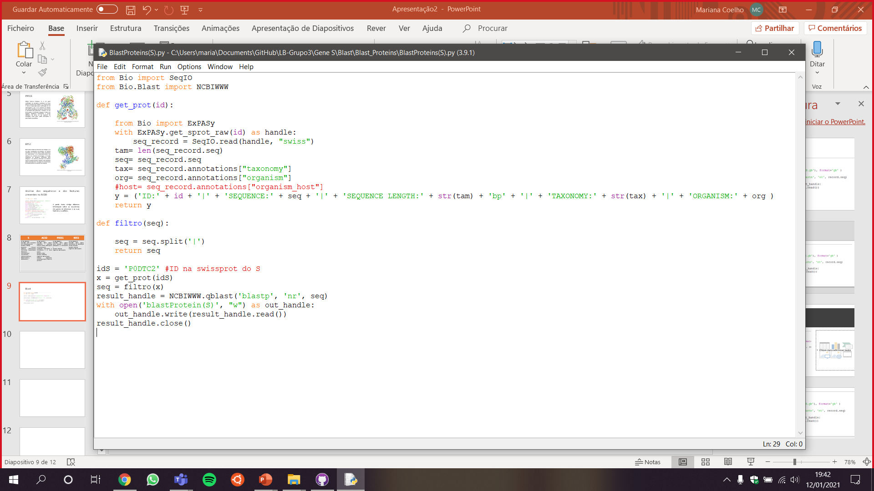
Blast

Slide 10
 | S | ACE2 | PRSS1 | BST2
Proteínas | ID: QKV38604.1 Nome: Surface glycoprotein Organismo: Severe acute respiratory syndrome coronavirus 2 (2019-nCoV) (SARS-CoV-2) Estado: Unreviewed | ID: MXQ98806.1 Nome: Angiotensin-converting enzyme Organismo: Bos mutus Função: molecular: carboxypeptidase activity; metal ion binding; metallopeptidase activity; peptidyl-dipeptidase activity; Estado: Unreviewed | ID: AAW69361.1 Nome: Try4 Organismo: Macaca mulatta Função molecular: Serine-type endopeptidase activity Estado: Unreviewed | ID: ADI58604.1 Nome: Bone marrow stromal cell antigen 2 Organismo: Pygathrix nemaeus Função molecular: defense response to virus Estado: Unreviewed
Genes | ID: JX163927.1 Organismo: SARS coronavirus Tor2 | ID: AC193855.3 Organismo: Pan troglodytes | ID: AC149201.2 Organismo: Macaca mulatta | ID: GQ925926.1 Organismo: Gorilla gorilla

Slide 11
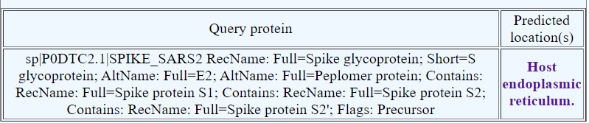
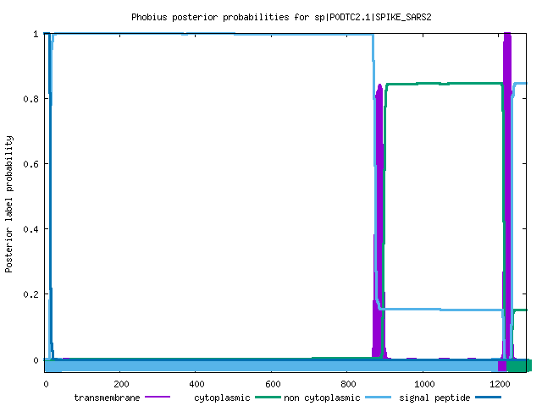
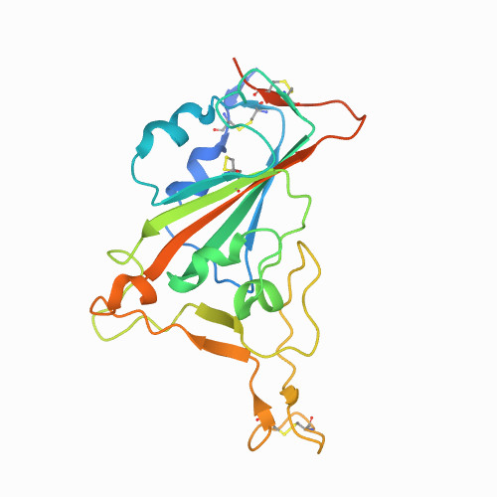
Ferramentas para a análise das propriedades das proteínas – Vírus S

Slide 12
Ferramentas para a análise das propriedades das proteínas – ACE2

Slide 13
Ferramentas para a análise das propriedades das proteínas – PRSS1

Slide 14
Ferramentas para a análise das propriedades das proteínas – BST2

Slide 15
Futuras cenas

